Slide 1
Hvordan kan vi påvirke politikken?

Slide 2
Innhold
Hvorfor skal vi bry oss?
Interesseorganisasjoner
Politiske aksjoner
Massemedier
Internett

Slide 3
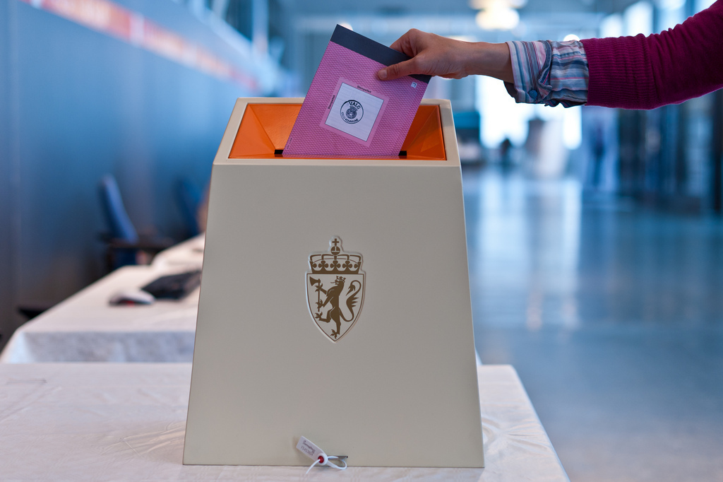
Hvorfor skal vi bry oss?
Påvirker oss hele tiden
Ting som angår nærmiljøet ditt
Min stemme har ikke noe å si for helheten
Forandringer vil ikke skje av seg selv

Slide 4

Interesseorganisasjoner
Medlemsrettede og samfunnsrettede
Samfunnsrettede:
- Fremme medlemmenes interesser
- Dårlige arbeidsforhold, lav lønn osv.
- Store grupper=vanskelig å overse
- Lobbyvirksomhet
- PR-byråer
- Høringsrunder

Slide 5
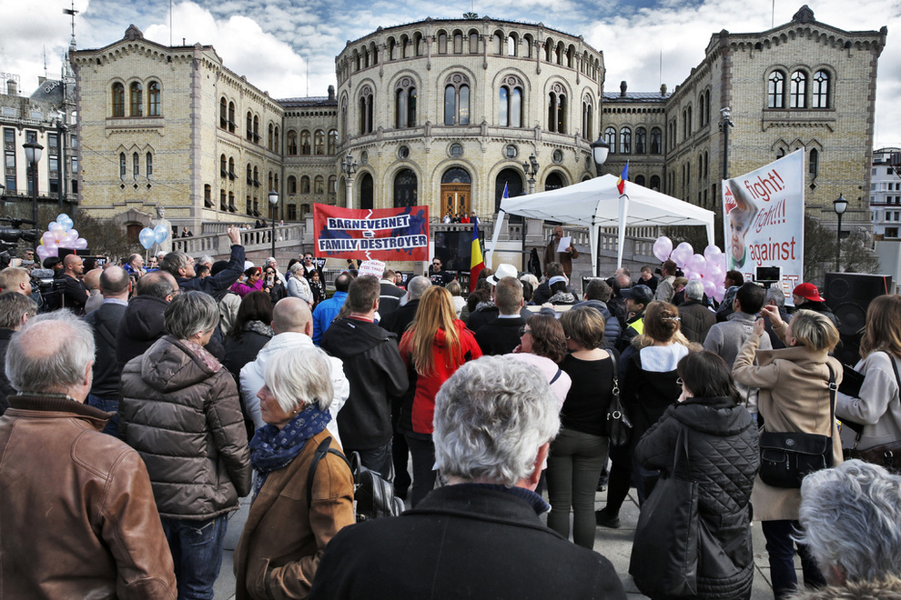
Politiske aksjoner
Lovlige aksjoner og ulovlige/sivil ulydighet
Sivil ulydighet:
- Bevisst bryter loven
-Skattestreik og husokkupasjoner
Demonstrasjoner:
- Mest vanlige
- Store folkegrupper
- Oppmerksomhet og mediedekning
- Den himmelske freds plass i Kina

Slide 6
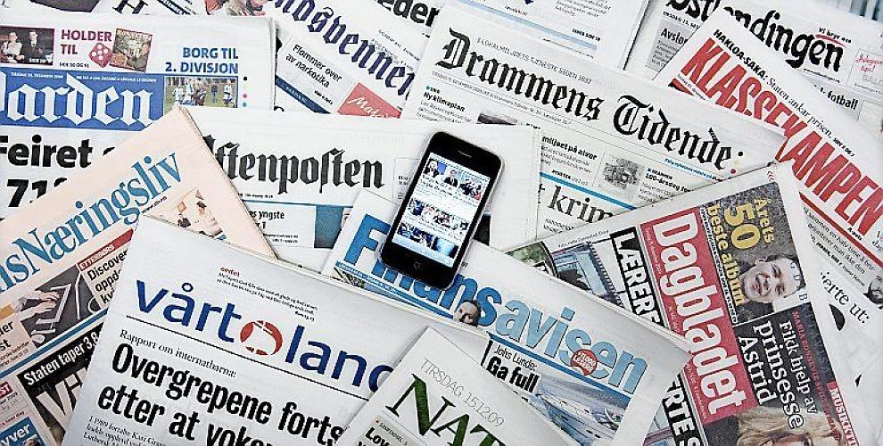
Massemedier
Samfunn uten frie og uavhengige massemedier
To viktige kjennetegn:
Mediene er toveiskjørt:
- Politikerne kan nå velgerne
- Velgerne kan nå politikerne

Slide 7
Massemedier forts
Mediene er viktig i det politiske systemet:
- Selv velge saker og hvordan de skal legge dem frem
- Påvirke folks oppfatning
- Tar ofte parti med mediene
- Ta stilling til det som får stor oppmerksomhet
- Har en kontrollfunksjon i samfunnet vårt
- Informere og holde folk orientert i politiske saker

Slide 8
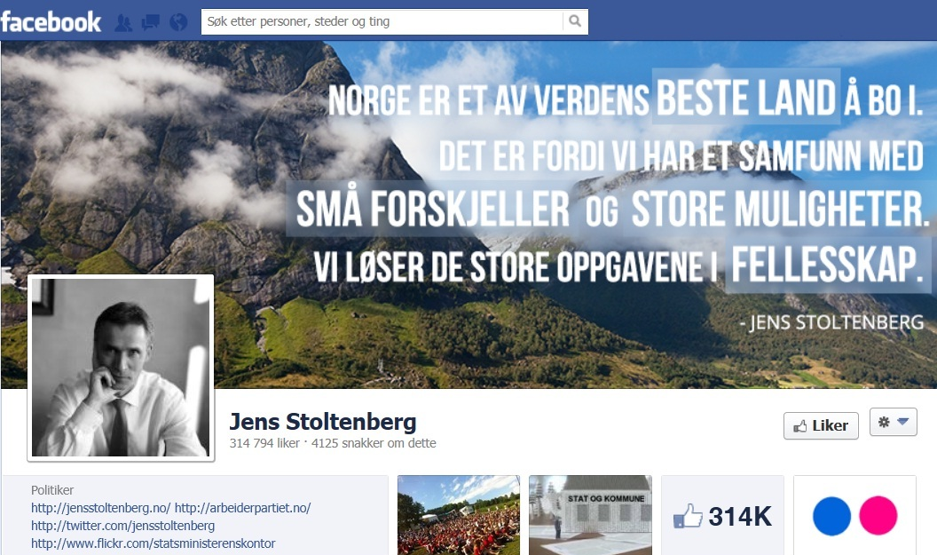
Internett
Fremme meninger og følelser
Opprette grupper
Lettere å nå flere folk
Lettere tilgjengelig
Gratis
Mer direkte og aggressive
Politikerne har forstått betydningen av internett

Slide 9
Kilder
Haraldsen, Mette og Ryssevik Jostein: Fokus, Aschehoug forlag as, 2014
Wikipedia, demonstrasjonen på den himmelske fredsplass: https://no.wikipedia.org/wiki/Demonstrasjonene_p%C3%A5_Den_himmelske_freds_plass , hentet 31.10.2017

Slide 10
Takk for meg

